Slide 1
8-5
These materials are by the Kongki Ka Project and are made available to you under the terms of the Creative Commons Attribution ShareAlike license 4.0.
You have permission to share and redistribute these materials in any format and to make reasonable revisions and adaptations of this translation, provided that:
You include the above licence and source information.
If you redistribute these materials or create derivatives, you must distribute your contributions under the same license as the original.
The Holy Bible, Berean Standard Bible, BSB is produced in cooperation with Bible Hub, Discovery Bible, OpenBible.com, and the Berean Bible Translation Committee. This text of God's Word has been dedicated to the public domain.
Tibetan text is from the The Holy Bible in Modern Literary Tibetan, New Tibetan Bible translation.
This translation is made available under the terms of the Creative Commons Attribution-NonCommercial-NoDerivatives 4.0 International license.
Notes:
checked

Slide 2
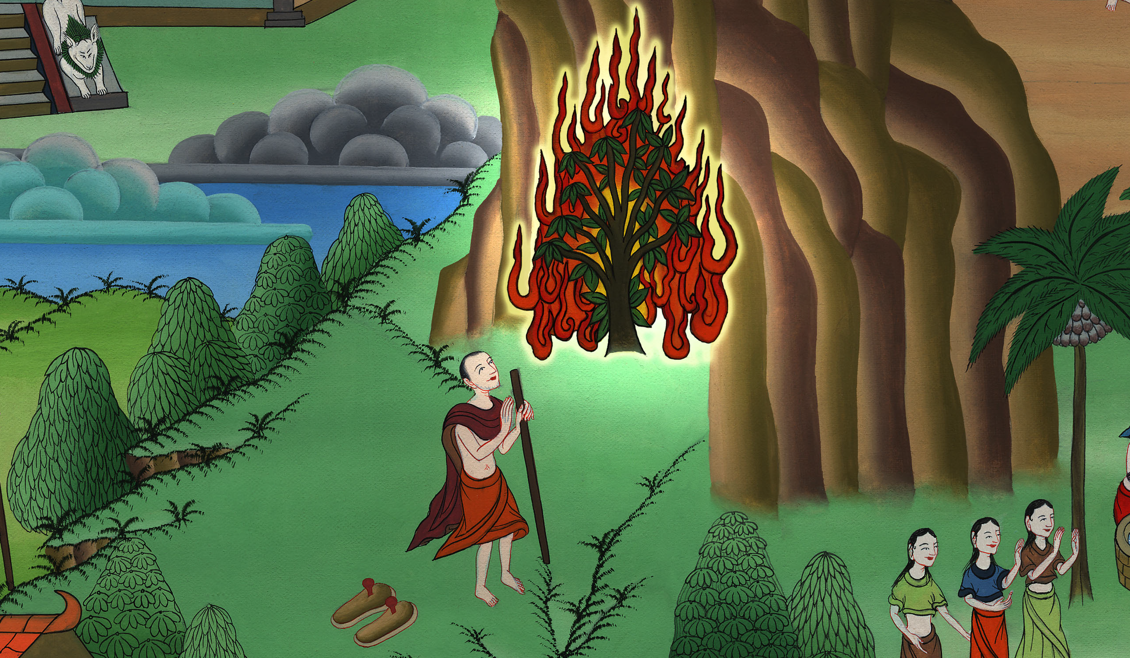
ཨེ་ཅིབ་ནས་ཐོན་པ 3
ཚེར་ཤིང་མེའ་བར་བ།

Slide 3
6) Burning Bush – Ex 3:1 – 4:17 (Center)
ཚེར་ཤིང་མེའ་བར་བ།
ཨེ་ཅིབ་ནས་ཐོན་པ 3
Notes:
First draft

Slide 4
ཨེ་ཅིབ་ནས་ཐོན་པ 3
ཚེར་ཤིང་མེའ་བར་བ།
This work is licensed under a Creative Commons Attribution-ShareAlike 4.0 International License

Slide 5
1Meanwhile, Moses was shepherding the flock of his father-in-law Jethro, the priest of Midian. He led the flock to the far side of the wilderness and came to Horeb, the mountain of God.
1དེ་ཡང་མོ་ཤེ་ཡིས་མིད༌ཡཱན་ཡུལ་གྱི་མཆོད་དཔོན་ཏེ་རང་གི་སྒྱུག་པོ་ཡི་ཏྲོའི་ར་ལུག་གི་ཁྱུ་འཚོས་པ་དང་། ཉིན་ཞིག་ལ། ར་ལུག་གི་ཁྱུ་དེད་ནས་ཡུལ་དབེན་པའི་ཕ་རོལ་ཏུ་ཆས་ཤིང་། དཀོན་མཆོག་གི་རི་བོ་སྟེ་ཧོ་རེབ་ཅེས་པར་ཕྱིན།

Slide 6
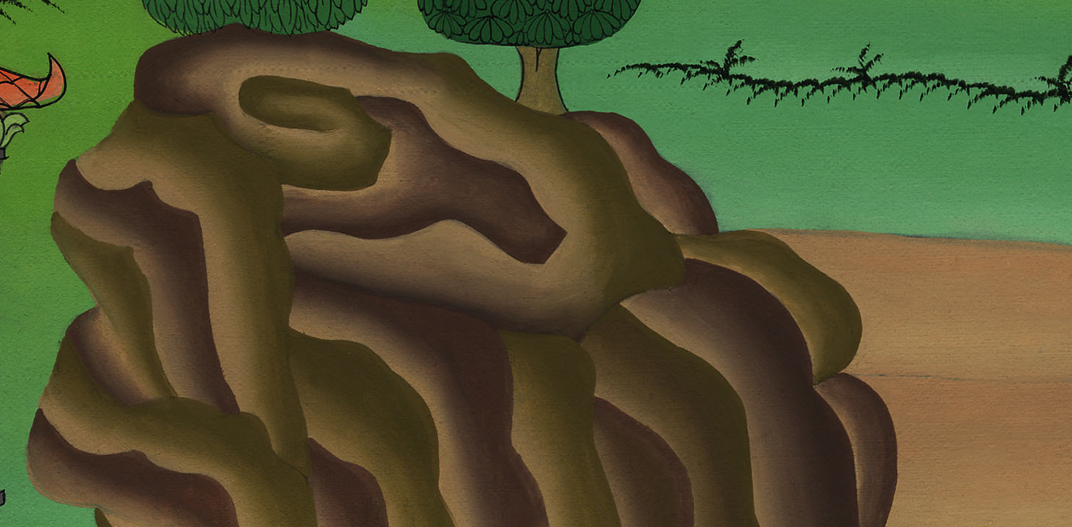
ཨེ་ཅིབ་ནས་ཐོན་པ 3:1

Slide 7
2There the angel of the Lord appeared to him in a blazing fire from within a bush. Moses saw the bush ablaze with fire, but it was not consumed.
2དུས་དེར་དཀོན་མཆོག་ཡ་ཝཱེའི་ཕོ་ཉ་ཞིག་ཚེར་ཕུང་དཀྱིལ་གྱི་མེ་ལྕེའི་ཁྲོད་ནས་མོ་ཤེ་ལ་མངོན་པར་གྱུར་ཏོ། །མོ་ཤེ་ཡིས་བལྟས་པ་ན། ཚེར་ཕུང་མེ་ལ་འབར་བཞིན་ཡོད་ནའང་མེས་འཚིག་པར་མ་གྱུར་པ་མཐོང་བས།

Slide 8
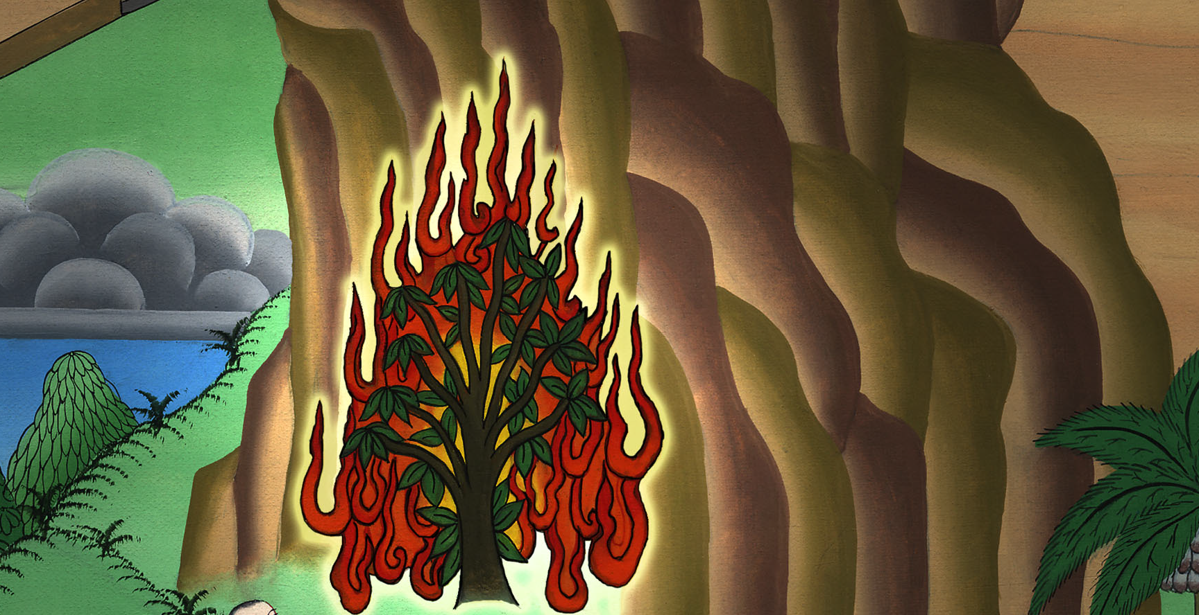
ཨེ་ཅིབ་ནས་ཐོན་པ 3:2

Slide 9
3So Moses thought, “I must go over and see this marvelous sight. Why is the bush not burning up?”
3མོ་ཤེའི་སེམས་ལ་ང་རང་ངོ་མཚཪ་ཆེན་པོ་དེ་ལ་བལྟ་རུ་འགྲོ་དགོས། ཚེར་ཕུང་འདི་མེ་ཡིས་མི་འཚིག་པའི་རྒྱུ་མཚན་ཅི་ཡིན་ནམ་སྙམ་མོ། །

Slide 10
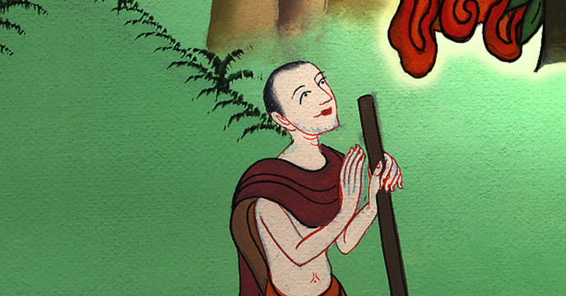
ཨེ་ཅིབ་ནས་ཐོན་པ 3:3

Slide 11
4When the Lord saw that he had gone over to look, God called out to him from within the bush, “Moses, Moses!”
“Here I am,” he answered.
4དཀོན་མཆོག་ཡ་ཝཱེས་ཁོ་རང་ཚེར་ཕུང་ལ་བལྟ་རུ་འགྲོ་བ་གཟིགས་ཏེ། ཚེར་ཕུང་གི་དཀྱིལ་ནས་མོ་ཤེ་མོ་ཤེ་ཞེས་ཞལ་འབོད་གནང་བ་ལ། མོ་ཤེ་ཡིས་ང་རང་འདི་རུ་ཡོད་ཅེས་ཞུས།

Slide 12
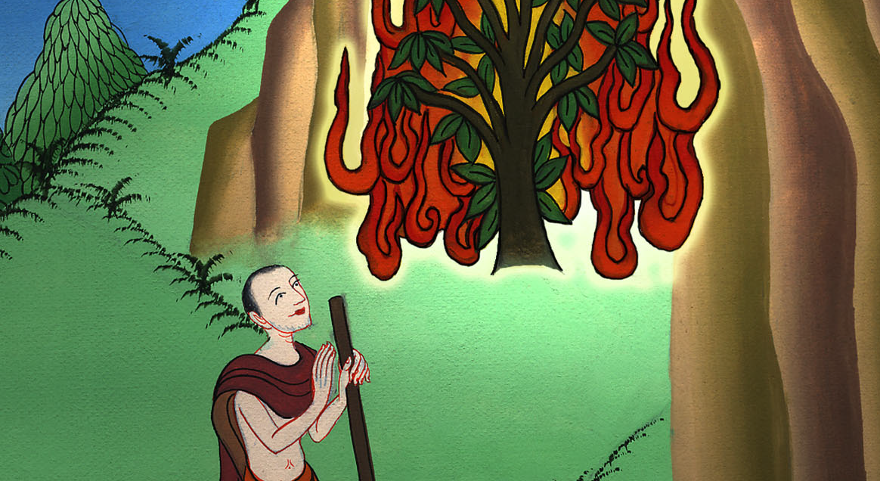
ཨེ་ཅིབ་ནས་ཐོན་པ 3:4

Slide 13
5“Do not come any closer,” God said. “Take off your sandals, for the place where you are standing is holy ground.”
5དེ་ནས་ཁོང་གིས་འདི་སྐད་དུ། ཉེ་སར་མ་འོང་ཞིག ཁྱོད་རང་ལངས་ནས་འདུག་ས་འདི་ནི་གནས་དམ་པ་ཡིན་པས། ཁྱོད་ཀྱིས་བསིལ་ལྷམ་ཕུད་ཅིག་ཅེས་དང་།

Slide 14
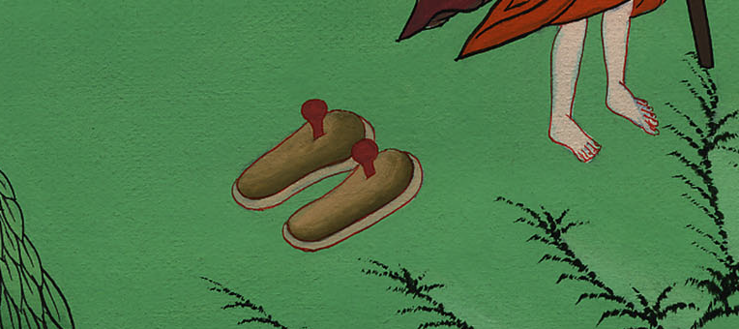
ཨེ་ཅིབ་ནས་ཐོན་པ 3:5

Slide 15
6Then He said, “I am the God of your father, the God of Abraham, the God of Isaac, and the God of Jacob.”
At this, Moses hid his face, for he was afraid to look at God.
6ཡང་འདི་སྐད་དུ། བདག་ནི་ཁྱོད་ཀྱི་ཕ་ཡི་དཀོན་མཆོག་དང་། ཨབ་ར་ཧམ་གྱི་དཀོན་མཆོག་དང་། ཨི་སཱག་གི་དཀོན་མཆོག་དང་། ཡ་ཀོབ་ཀྱི་དཀོན་མཆོག་ཡིན་ཞེས་གསུངས་པ་ལ། མོ་ཤེ་ཡིས་དཀོན་མཆོག་ལ་བལྟ་བར་འཇིགས་པས་རང་གི་ངོ་གདོང་བཀབ།

Slide 16
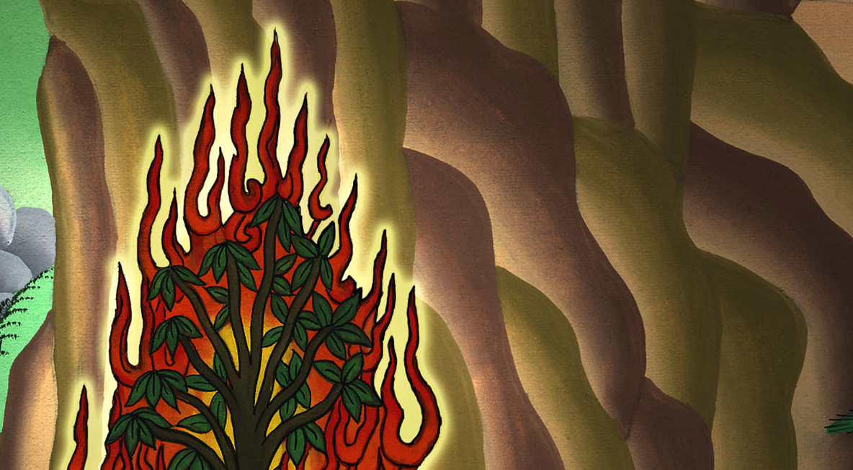
ཨེ་ཅིབ་ནས་ཐོན་པ 3:6

Slide 17
7The Lord said, “I have indeed seen the affliction of My people in Egypt. I have heard them crying out because of their oppressors, and I am aware of their sufferings.
7དེ་ནས་དཀོན་མཆོག་ཡ་ཝཱེས་འདི་སྐད་དུ། བདག་གི་འབངས་མི་རྣམས་ཀྱིས་ཨེ་ཅིབ་ཡུལ་དུ་མྱངས་པའི་དཀའ་སྡུག་ནི་བདག་གིས་དངོས་སུ་མཐོང་ཞིང་། ཁོ་རྣམས་ཀྱིས་ལས་རྒྱབ་པའི་གཉའ་གནོན་དྲག་པོའི་རྐྱེན་གྱིས་སྡུག་ཡུས་བཏོན་པའང་བདག་གིས་ཐོས་ལ། བདག་གིས་སྔར་ནས་དེ་རྣམས་ཀྱི་སྡུག་བསྔལ་ཤེས་པ་ཡིན།

Slide 18
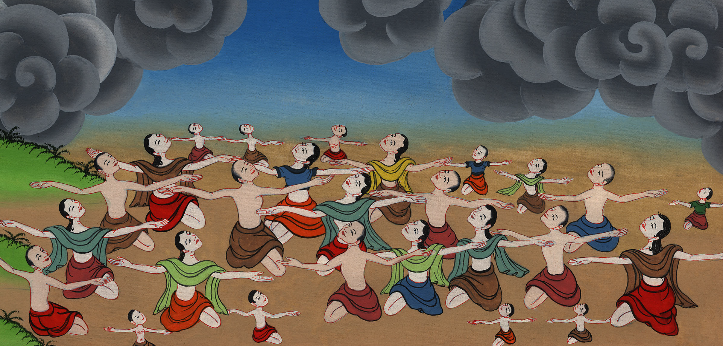
ཨེ་ཅིབ་ནས་ཐོན་པ 3:7

Slide 19
8I have come down to rescue them from the hand of the Egyptians and to bring them up out of that land to a good and spacious land, a land flowing with milk and honey. ….
8ད་ནི་བདག་མར་འོངས་ནས་ཁོ་རྣམས་ཨེ་ཅིབ་པ་རྣམས་ཀྱི་ལག་འོག་ནས་ཐར་བར་བྱེད་ཅིང་། ཡུལ་དེ་ནས་ཡར་ཁྲིད་དེ། མཛེས་ཤིང་ཡངས་ལ་འོ་མ་དང་སྦྲང་རྩི་བཞུར་བའི་ཡུལ་ཏེ། ཀ་ན་ཨན་པ་དང་། ཧེད་པ་དང་། ཨེ་མོར་པ་དང་། ཕེ་རེ་ཟི་པ་དང་། ཧེ་བི་པ་དང་། ཡེ་བུ་སི་པ་བཅས་ཀྱི་གནས་སུ་བསླེབ་པར་བྱའོ། །

Slide 20
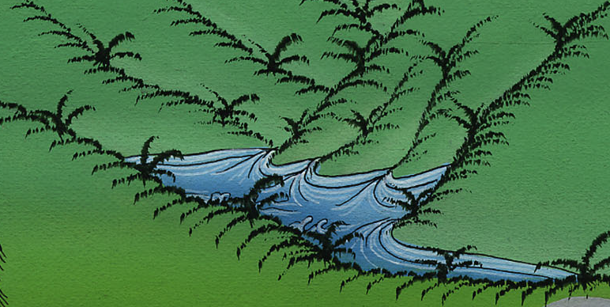
ཨེ་ཅིབ་ནས་ཐོན་པ 3:8

Slide 21
10Therefore, go! I am sending you to Pharaoh to bring My people the Israelites out of Egypt.”
10ད་ནི་བདག་གིས་ཁྱོད་རང་ཕཱར་ཨོལ་གྱི་མདུན་དུ་མངགས་པར་བྱ་སྟེ། ཁྱོད་ནི་བདག་གི་འབངས་མི་ཡེས་ར་ཨེལ་པ་རྣམས་ཨེ་ཅིབ་ཡུལ་ནས་ཕྱིར་འཁྲིད་དུ་སོང་ཞིག་ཅེས་བཀའ་གནང་ངོ་། །

Slide 22
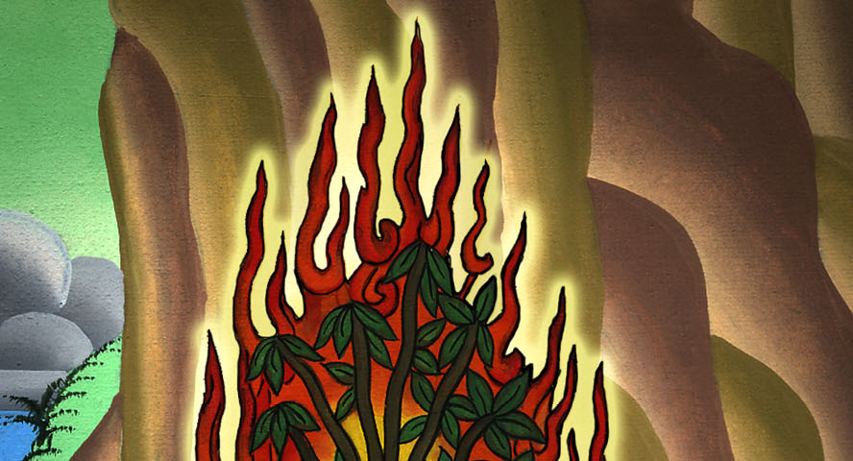
ཨེ་ཅིབ་ནས་ཐོན་པ 3:10

Slide 23
11But Moses asked God, “Who am I, that I should go to Pharaoh and bring the Israelites out of Egypt?”
11འོན་ཀྱང་མོ་ཤེ་ཡིས་དཀོན་མཆོག་ལ། ང་ནི་སུ་ཡིན་ནམ། ཕཱར་ཨོལ་དང་ངོ་འཕྲད་དུ་སོང་ནས་ཡེས་ར་ཨེལ་པ་རྣམས་ཨེ་ཅིབ་ཡུལ་ནས་ཕྱིར་འཁྲིད་འོང་ནུས་སམ་ཞེས་ཞུས་པ་ལ།

Slide 24
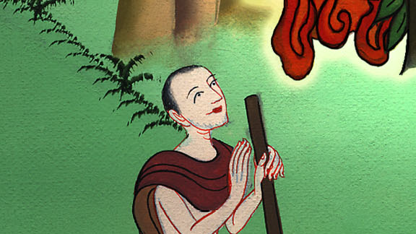
ཨེ་ཅིབ་ནས་ཐོན་པ 3:11

Slide 25
12“I will surely be with you,” God said, “and this will be the sign to you that I have sent you: When you have brought the people out of Egypt, all of you will worship God on this mountain.”
12དཀོན་མཆོག་གིས་འདི་སྐད་དུ། ང་རང་ཁྱོད་དང་མཉམ་དུ་འགྲོགས་ངེས་ཤིང་། ཁྱོད་ཀྱིས་འབངས་མི་རྣམས་ཨེ་ཅིབ་ཡུལ་ནས་ཕྱིར་ཁྲིད་འོངས་པའི་རྗེས་སུ། ཁྱོད་རྣམས་ཀྱིས་རི་བོ་འདི་ནས་བདག་ལ་བསྙེན་བཀུར་བྱེད་ངེས་ལ། འདི་ནི་ངས་ཁྱོད་རང་མངགས་པའི་དཔང་རྟགས་ཡིན་ཞེས་བཀའ་གནང་བ་དང་།

Slide 26
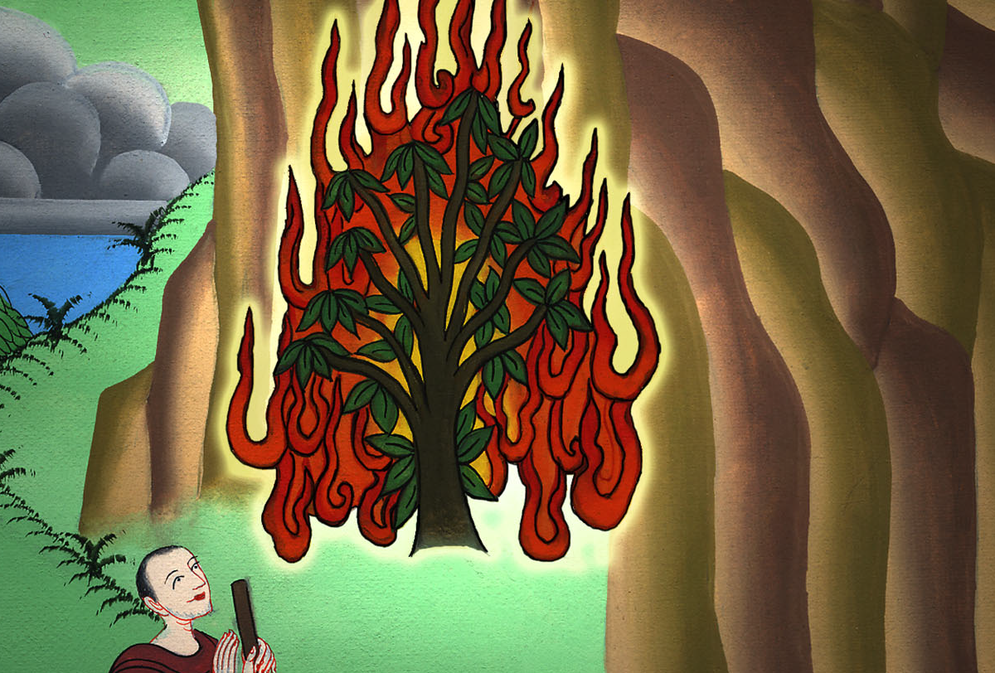
ཨེ་ཅིབ་ནས་ཐོན་པ 3:12

Slide 27
18The elders of Israel will listen to what you say, and you must go with them to the king of Egypt and tell him, ‘The Lord, the God of the Hebrews, has met with us. Now please let us take a three-day journey into the wilderness, so that we may sacrifice to the Lord our God.’
18དེ་རྣམས་ཀྱིས་ཁྱོད་ཀྱི་བཀའ་ལ་མཉན་ངེས་ཤིང་། ཁྱོད་དང་ཡེས་ར་ཨེལ་གྱི་རྒན་པོ་རྣམས་ཨེ་ཅིབ་ཀྱི་རྒྱལ་པོའི་མདུན་དུ་སོང་སྟེ་ཁོ་ལ་འདི་ལྟར། ཨིབ་རི་པའི་དཀོན་མཆོག་ཡ་ཝཱེ་ངེད་རྣམས་ལ་ཕྲད་པ་དང་། ད་ནི་ངེད་ཅག་གི་དཀོན་མཆོག་ཡ་ཝཱེ་ལ་མཆོད་པ་འབུལ་བའི་ཕྱིར། ཞག་གསུམ་གྱི་ལམ་ལ་དབེན་སྟོང་དུ་འགྲོ་བར་གནོངས་ཞེས་སྨྲོས་ཤིག

Slide 28
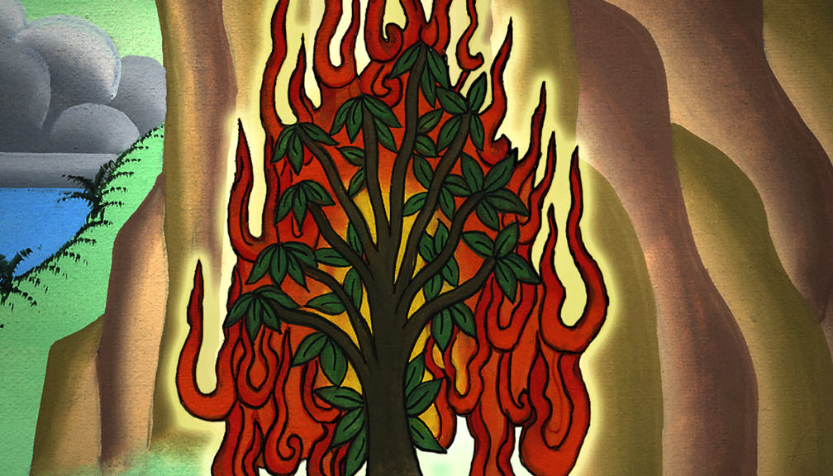
ཨེ་ཅིབ་ནས་ཐོན་པ 3:18

